Slide 1
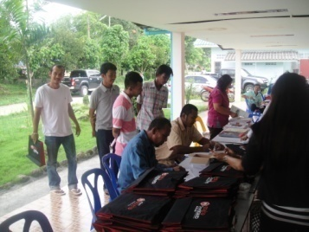
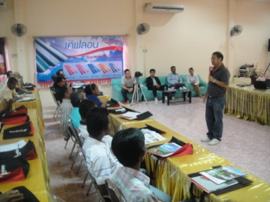

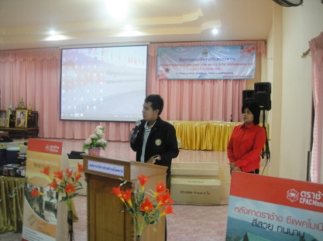
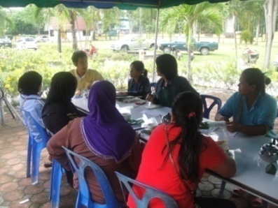
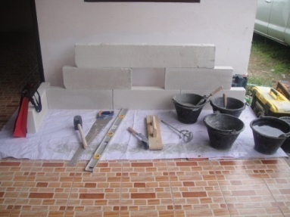
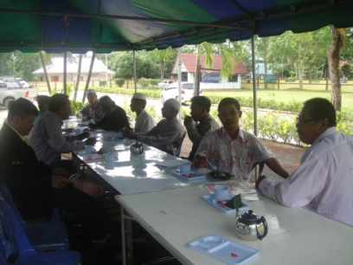
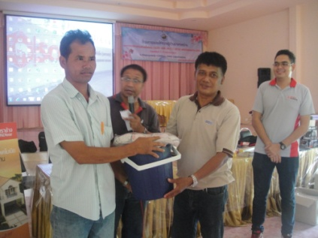
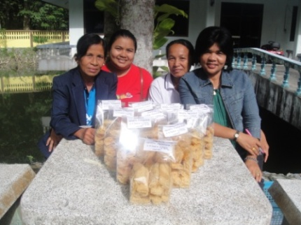
โมคลานสาร
...สารพันสารท้องถิ่น...
ฉบับที่ 6 เดือนมิถุนายน 2556
www.mokhalan.go.th
โครงการอบรมงานด้านช่าง
13 มิ.ย.56
“ตั้งดินตั้งฟ้า ตั้งหญ้าเข็ดมอญ
โมคลานตั้งก่อน เมืองคอนตั้งหลัง
ข้างหน้าพระยัง ข้างหลังพระภูมิ
เจ็ดโบสถ์แปดวิหาร เก้าทวารสิบเจดีย์”
สำหรับฉบับนี้ ทางผู้จัดขอทักทายกันด้วยคำขวัญของโมคลาน นะค่ะ
อบต.โมคลาน(กองช่าง)ได้จัดกิจกรรมขึ้น เพื่อให้ความความเกี่ยวกับงานช่าง และอุปกรณ์งานช่างต่างๆ โดยได้รับการสนับสนุนจากทีมงาน SCG
มุมภาพกิจกรรม
เก็บตกงานจิบน้ำชาประสานใจ
14 มิ.ย.56
กิจกรรมจิบน้ำชาปะสานใจ จัดขึ้นเพื่อให้ประชาชน กำนัน ผู้ใหญ่บ้าน หน่วยงานต่างๆ ได้พบปะ พูดคุย เสนอปัญหา และแนะนำสิ่งดีๆ สู่ชุมชน

Slide 2
ข่าวประชาสัมพันธ์
อบต.โมคลาน ขอเชิญชวนเกษตรกรผู้ประกอบอาชีพทำสวนยางพารา เข้าร่วมโครงการอบรมฝึกอบรมเกษตรกรผู้ประกอบอาชีพทำสวนยางพาราให้กับเกษตรกร โดยมีวัตถุประสงค์เพื่อให้เกษตรกรมีความรู้ในการเลือกใช้ปุ๋ย การดูแลบำรุงรักษาต้นยางพาราให้สมบูรณ์ ตลอดจนวิธีการกรีดยาง เพื่อให้ได้น้ำยางที่มีปริมาณและคุณภาพสูงขึ้น ซึ่งจะอบรมในวันที่ 15 สิงหาคม 2556 ทั้งนี้ขอให้เกษตรกรที่สนใจแจ้งความประสงค์เข้าร่วมโครงการได้ สำนักงาน อบต. หรือ ส.อบต.ของหมู่บ้านท่าน
☺มุมความรู้ ☺
พ.ร.บ.ข้อมูลข่าวสารของทางราชการ พ.ศ.2540
1. กฎหมายกำหนดให้สิทธิอะไรบ้างแก่ประชาชนในการเข้าถึงข้อมูลข่าวสารของราชการ?
พระราชบัญญัติข้อมูลข่าวสารของราชการ พ.ศ. 2540 ได้กำหนดสิทธิสำคัญ ๆ แก่ประชาชนดังนี้
1. สิทธิ “ได้รู้ข้อมูลข่าวสารของราชการ” พระราชบัญญัติได้รองรับสิทธิไว้ในมาตรา 7 มาตรา 9 มาตรา 11 และมาตรา 26
2. สิทธิ “คัดค้านการเปิดเผยข้อมูลข่าวสารกรณีมีส่วนได้เสีย” ตามมาตรา 17
3. สิทธิ “ร้องเรียนหน่วยงานของรัฐ” ตามมาตรา 13
4. สิทธิ “อุทธรณ์คำสั่งไม่เปิดเผยข้อมูลข่าวสารของราชการ” ตามมาตรา 18 และมาตรา 25
5. สิทธิ “อุทธรณ์คำสั่งไม่เปิดเผยข้อมูลข่าวสารของราชการ” ตามมาตรา 18 และมาตรา 25
2. หากประชาชนไม่รู้ว่าหน่วยงานของรัฐแห่งใด เป็นผู้จัดเก็บหรือครอบครองข้อมูลข่าวสารที่ต้องการดู ประชาชนจะทำอย่างไร?
ในกรณีที่ประชาชนต้องการทราบข้อมูลข่าวสารของราชการเรื่องหนึ่ง เรื่องใด ให้ศึกษาและพิจารณาก่อนว่าข้อมูลข่าวสารที่ต้องการทราบนั้นเกี่ยวข้องและอยู่ในความดูแลของหน่วยงานของรัฐแห่งใด แต่ในกรณีที่ไม่ทราบจริงๆ ว่า หน่วยงานของรัฐแห่งใดเป็นผู้ครอบครองข้อมูลข่าวสารนั้น ให้ไปยื่นคำขอดูข้อมูลข่าวสารที่ต้องการ ณ หน่วยงานของรัฐที่อยู่ใกล้และสะดวกที่สุด โดยกฎหมายกำหนดให้เป็นหน้าที่ของหน่วยงานที่รับคำขอจะต้องให้คำแนะนำที่ถูกต้องเพื่อไปยื่นคำขอต่อหน่วยงานของรัฐที่ควบคุมข้อมูลข่าวสารนั้นโดยไม่ชักช้า
โมคลานสาร..สาร...สารพันท้องถิ่นเพื่อทุกท่าน
ข้อมูล...ทีมงานสำนักงานปลัด..
จัดทำโดย...สำนักงานปลัด อบต.โมคลาน
ฝากข่าว..0-7575-0055
พบกันใหม่ฉบับหน้าน่ะค่ะ

